Slide 1
FILTRO de KALMAN LINEALIZADO
Hasta ahora lo que se ha visto es cómo diseñar filtros de Kalman lineales y cómo funcionan cuando el mundo real se puede describir mediante ecuaciones diferenciales expresadas en forma
de espacio de estados y las medidas son funciones de los estados.
Además, se ha visto cómo se puede utilizar el filtro de Kalman extendido bien cuando las ecuaciones del mundo real se describen mediante ecuaciones diferenciales no lineales o cuando las medidas no son funciones lineales de los estados del filtro.
Tanto los filtros de Kalman lineales como con los filtros de Kalman extendidos no se hizo ninguna asunción con respecto a la posible información adicional que pudiera estar disponible.
La única infirmación requerida para iniciar el filtro de Kalman extendido era la estimación del estado inicial y la matriz de covarianza inicial.
En algunos problemas tales como los que tienen que ver con el seguimiento de satélites, existe una gran cantidad de información adicional a priori.

Slide 2
Por ejemplo, en seguimiento de satélites sabemos de antemano la órbita aproximada del satélite.
En principio, este tipo de información debería hacer más fácil el problema de filtrado.
En este tema trataremos dos ejemplos para mostrar cómo se puede construir un filtro de Kalman linealizado si existe la información de trayectoria nominal para un problema no lineal.
Además veremos qué le ocurre al funcionamiento de un filtro de Kalman linealizado si la información de la trayectoria nominal no es precisa.

Slide 3
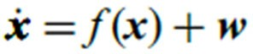
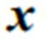
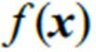
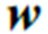
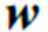
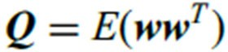
Ecuaciones Teóricas
Para aplicar las técnicas del filtro de Kalman linealizado es necesario describir el mundo real mediante un conjunto de ecuaciones diferenciales no lineales.
Ya se ha visto en temas sobre el filtro de Kalman extendido cómo esas ecuaciones también se pueden expresar en forma de espacio de estados no lineal como un conjunto de ecuaciones diferenciales no lineales de primer orden
donde
es un vector con los estados del sistema,
es una función no lineal de esos estados,
y es un proceso aleatorio de media cero.
La matriz de ruido de proceso que describe el proceso aleatorio por
del modelo anterior, está dada

Slide 4
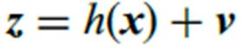
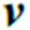
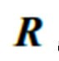
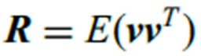
La ecuación de medida, requerida para la aplicación del filtro de Kalman linealizado, se considera que es una función no lineal de los estados, esto es
donde es el ruido de medida, el cual se considera que es un proceso aleatorio incorrelado de media cero, descrito por la matriz del ruido de medida , definida como

Slide 5
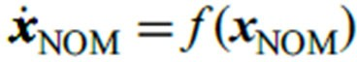
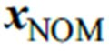
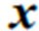
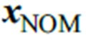
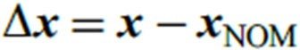
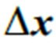
Si para este problema no lineal existe una trayectoria nominal, entonces podemos decir que también hay un conjunto adicional de ecuaciones diferenciales no lineales.
Podemos escribir de manera compacta las ecuaciones diferenciales no lineales que describen la trayectoria como
donde
representa los estados de la trayectoria nominal.
Ahora podemos desarrollar una ecuación de error que es la diferencia entre los estados de la trayectoria real y los estados de la trayectoria nominal esto es
donde
representa los estados de error.

Slide 6
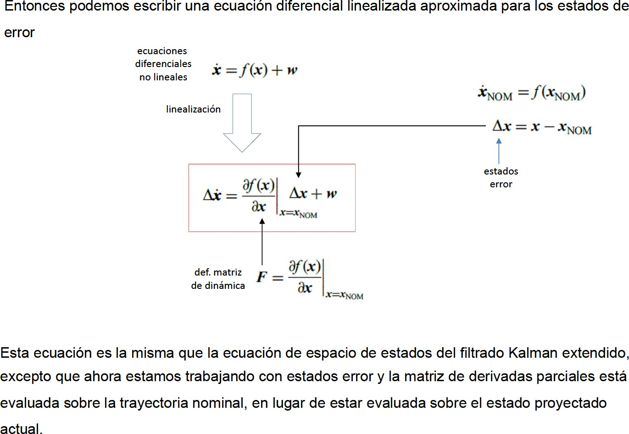

Slide 7
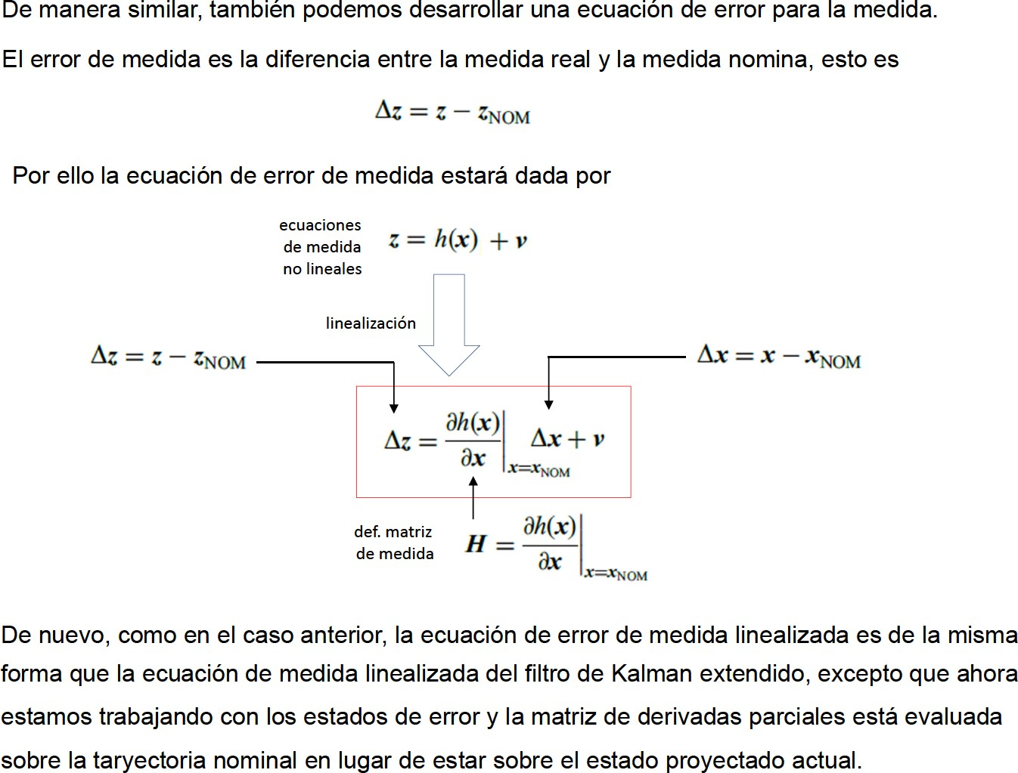

Slide 8
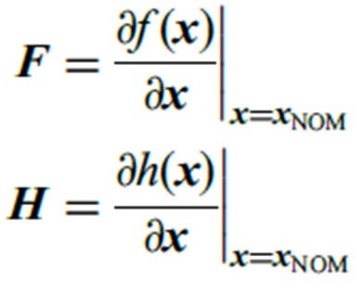
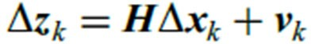
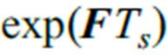
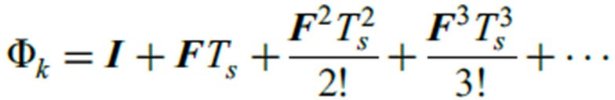
A partir de las ecuaciones de error anteriores podemos definir la matriz de la dinámica del sistema y la matriz de medida como las matrices de derivadas parciales
Para sistemas en los que las medidas son discretas, podemos reescribir la ecuación de medida como
La matriz fundamental, la cual es requerida para sistemas discretos se puede obtener directamente a partir de la matriz de la dinámica del sistema.
Ya se ha mostrado en temas anteriores que la matriz fuindamental se puede aproximar mediante un desarrollo en serie de Taylor de , esto es

Slide 9
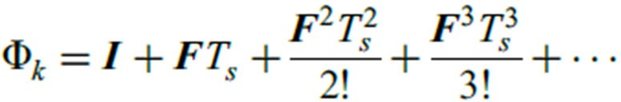
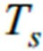
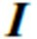
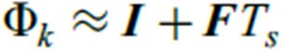
donde es el tiempo de muestreo, e es la matriz identidad.
Como ya se mostró en temas anteriores sobre el filtro de Kalman extendido, la serie de Taylor se suele aproximar por los dos primeros términos, esto es
Las matrices fundamental y de medida del filtro de Kalman linealizado, se pueden considerar como funciones lineales del tiempo ya que se pueden calcular a parte, basándose en la información de
la trayectoria nominal.

Slide 10
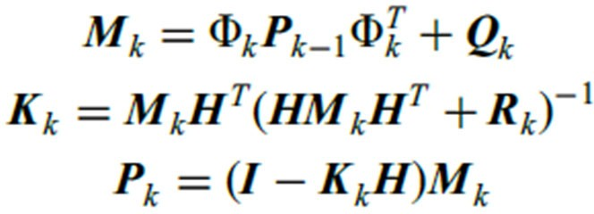
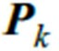
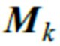
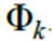
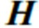
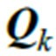
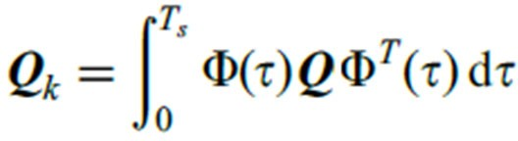
Las ecuaciones de Riccati requeridas para el cálculo de las gananciads Kalman, son las mismas que para los filtros de Kalman lineal y extendido.
donde es una matriz de covarianza que representa los errores en la estimación de los estados después de una actualización, y es una matriz de covarianza que representa los errores en la estimación de los estados antes de la actualización.
Como ya se ha mencionado anteriormente, ya que y se pueden considerar funciones lineales del tiempo, las ganancias Kalman se pueden calcular a parte, como ocurre con el filtro de Kalman lineal.
La matriz discreta del ruido de proceso del ruido de proceso, esto es
todavía se puede obtener a partir de la matriz continia

Slide 11
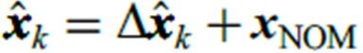
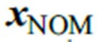
Finalmente, la ecuación para el filtrado Kalman linealizado está dada por
Acabamos de ver como el filtro de kalman linealizado proporciona estimaciones del error de los estados.
Por ello, con el fin de encontrar las estimaciones de los estados reales debemos combinal la información de la trayectoria nominal con la estimación del error de los estados
donde
son los estados obtenidos a partir de la trayectoria nominal.

Slide 12
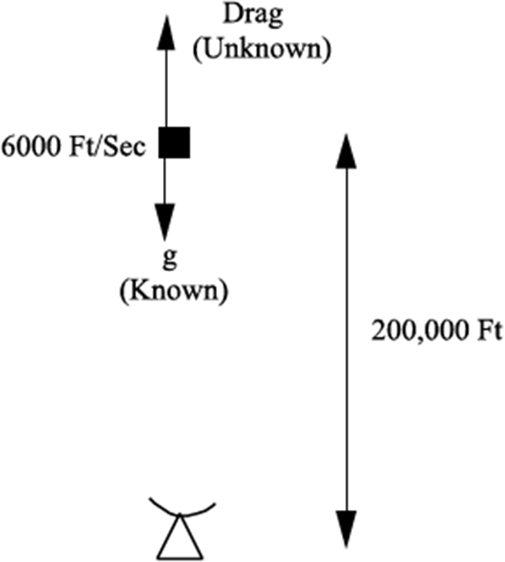
Revisión del Problema de Caída Libre
Consideremos de nuevo el ejemplo unidimensional de on objeto en caída libre sobre un radar de seguimiento.
En este problema estamos asumiendo que el
rozamiento es desconocido , lo cual significa que tenemos que estimar el coeficiente balístico con el fin de obtener una buena estimación de la posición y la velocidad del objeto.
En este ejemplo el coeficiente balístico del objeto es de 500 lb/ ft².
El objeto está inicialmente a 200,000 ft sobre el radar y tiene una velocidad inicial 6000 ft/s hacia el radar, que está locaslizado sobre la superficie de la tierra,
El radar mide la distancia desde el radar hasta el objeto (esto es, la altura del objeto) con una exactitud en la medida dada por una desviación típica de 25 ft.
El radar toma 10 medidas por segundo hasta el impacto en el suelo.

Slide 13
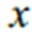
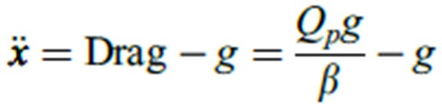
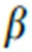
Asumimos que tenemos la información de la trayectoria nominal para un objeto cayendo a 6000 ft/s con un coeficiente balístico de 500 lb/ft² desde una altura de 200,000 ft.
Queremos construir un filtro de Kalman linealizado para estimar la altura, la velocidad y el coeficiente balístico del objeto basándonos en la información de la trayectoria nominal y en las medidas radar.
Lo que viene a continuación es un ejercicio académico de simulación ya que si este tipo de información estuviera disponible, no sería necesario construir un estimador.
Como ya se hizo anteriormente, si es la distancia desde el radar al objeto (esto es, la altura), entonces la aceleración actuando sobre el objeto en la dirección de la altura consiste en la gravedad y el rozamiento.
donde es el coeficiente balístico del bbjeto.
El coeficiente balístico, el cual en este problema se considera que es constante, es un término que describe la cantidad de rozamiento que actúa sobre el objeto.

Slide 14
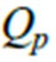
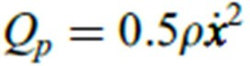
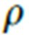
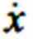
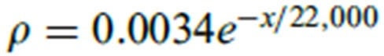
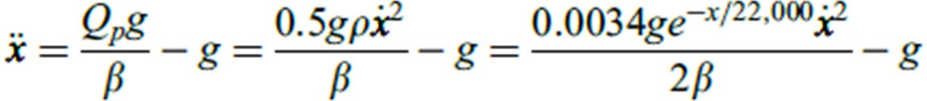
La presión dinámica
de la ecuación anterior está dada por
donde es la densidad del aire y es la velocidad del objeto en la dirección de la altura.
Como ya se vio anteriormente, asumiremos que la densidad del aire es una función exponencial de la altura dada por
Por eso, la ecuación diferencial de segundo orden que describe la aceleración del objeto se puede expresar como
Antes de continuar adelante, es interesante ver cuan exacta es la trayectoria nominal para nuestro problema.
El listado que se da a continuación es una simulación en la que se integran las ecuaciones del movimiento del objeto, tanto la ecuación real como la nominal.

Slide 15
Las condiciones iniciales son las mismas tanto para la trayectoria real como para la trayectoria nominal.
El coeficiente balístico real es de 500 lb/ ft² y el coeficiente balístico nominal también de 500 lb/ ft².
Mantendremos fijo el coeficiente balístico real pero variaremos el coeficiente balístico nominal desde 500 hasta 1100 lb/ft².
( esto es, un cambio de más del 100% en pasos de 300 lb/ft² )
Cada 0.1s representaremos las diferencias de altura real y nominal, de velocidad real y nominal, y de coeficiente balístico real y nominal.
Además representaremos las alturas real y nominal del objeto, asi como sus velocidades real y nominal.

Slide 16
(Listado)
Simulación Trayectorias Real ( β = 500 lb/ft² ) y Nominal ( β = 500,600,800,1100 lb/ft² )
X=200000.; XD=‐6000.; BETA=500.;
estado inicial pata trayectoria real
coeficiente balístico
XNOM=200000.; XDNOM=‐6000.; BETANOM=800.; TS=.1;
estado inicial pata trayectoria nominal
( 500, 600, 800, 1100 )
tiempo de muestreo
T=0.;
S=0.; H=.001;
count=0;
inicialización de la variable tiempo
variable para controlar el instante de muestreo
paso de integración numérica
variable para indexar el relleno de los arrays

Slide 17
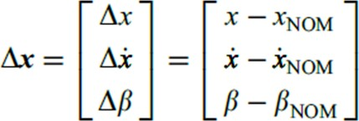
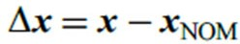
while X>=0.
XOLD=X;
XDOLD=XD;
XNOMOLD=XNOM;
XDNOMOLD=XDNOM;
XDD=.0034*32.2*XD*XD*exp(-X/22000.)/(2.*BETA)-32.2;
XDDNOM=.0034*32.2*XDNOM*XDNOM*exp(-XNOM/22000.)/(2.*BETANOM)-32.2;
X=X+H*XD;
XD=XD+H*XDD;
XNOM=XNOM+H*XDNOM;
XDNOM=XDNOM+H*XDDNOM;
T=T+H;
XDD=0.0034*32.2*XD*XD*exp(-X/22000.)/(2.*BETA)-32.2;
XDDNOM=0.0034*32.2*XDNOM*XDNOM*exp(-XNOM/22000.)/(2.*BETANOM)-32.2;
X=0.5*(XOLD+X+H*XD);
XD=0.5*(XDOLD+XD+H*XDD);
XNOM=0.5*(XNOMOLD+XNOM+H*XDNOM);
XDNOM=0.5*(XDNOMOLD+XDNOM+H*XDDNOM);
S=S+H;
if S>=TS
integración numérica Runge‐Kutta de 2º orden para las ecuaciones diferenciales
de las trayectorias real y nominal trayectoria nominal contiene error)
calcula los estados error
S=0.;
DELXH=X-XNOM;
DELXDH=XD-XDNOM;
DELBETAH=BETA-BETANOM;
XH=XNOM+DELXH;
XDH=XDNOM+DELXDH;
BETAH=BETANOM+DELBETAH;
count = count+1;
recalcula los estados
a partir de los estados nominales más los estados error error
ArrayT(count) = T;
ArrayERRX(count) = DELXH;
ArrayERRXD(count) = DELXDH;
relleno de arrays para funciones “plot”
end
end

Slide 18
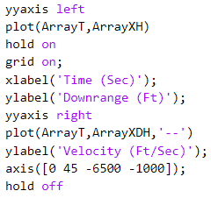
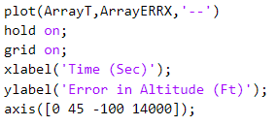
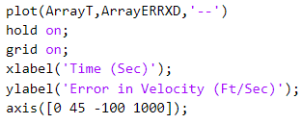

Slide 19


Slide 20
Las figuras siguientes muestran como las diferencias entre las alturas real y nominal, y las diferencias entre las velocidades real y nominal, ocurren cuando el valor nominal del coeficiente
balístico difiere de su valor real.

Slide 21


Slide 22


Slide 23



Desarrollando un Filtro de Kalman Linealizado ( Caída Libre con Rozamiento )
Ya se trató un foiltro de Kalman extendido para estimar la altura, la velocidad y el coeficiente balístico.
Para un filtro de Kalman linealizado los errores serán
Recordemos que la aceleración actuando sobre el objeto es una función no lineal de los estados
Además, si creemos que el coeficiente balístico es constante, ello significa que su derivada con respecto al tiempo debe ser cero, esto es

Slide 24





Por seguridad podemos añadir ruido de proceso coeficiente balístico pudiera variar.
a esta ecuación para tener en cuenta que el
En este caso la nueva ecuasción para la derivada con respecto al tiempo del coeficiente balístico pasa a ser
Por ello, nuestro modelo de mundo real está dado por
y queremos que las ecuaciones de error sean de la forma
Ya hemos elegido los estados adecuados para este problema de seguimiento, la sustitución conduce a nuestro modelo de ecuación de error para el mundo real.

Slide 25


Como ya se ha mencionado, en esta ecuación las derivadas parciales se evalúan a lo largo de la trayectoria nominal.
donde
es la matriz de la dinámica del sistema
En esta ecuación diferencial en espacio de estados linealizada se puede ver como la matriz de la dinámica del sistema, está evaluada a lo largo de la trayectoria nominal.

Slide 26



Slide 27




Slide 28




Slide 29





Slide 30




Slide 31





Slide 32



Slide 33





Slide 34



La ecuación del filtro de Kalman linealizado será
donde
es la diferencia entre la medida ruidosa real y la altura nominal.
En el listado dado a continuación están programadas estas ecuaciones de filtrado junto con las ecuaciones de Riccati, y se simulan las trayectorias tanto de mundo real como la nominal.

Slide 35

( Listado ) Filtro de kalman Linealizado ( Caída Libre )
X=200000.; XD=‐6000.; BETA=500.; XNOM=200000.; XDNOM=‐6000.; BETANOM=500.; ORDER=3; TS=.1;
TF=30.;
condiciones iniciales ( valor rea l)
condiciones iniciales ( valor nominal )
dimensionado de las matrices tiempo de muestreo tiempo de filtrado
Q33=300.*300./TF;
corresponde a densidad espectral del ruido de proceso ( criterio basado en tomar desviación cuadrática Dividida por el tiempo de filtrado)
T=0.;
S=0.; H=.001;
inicializa tiempo
controla instante de muestreo
paso de integración numérica
desviación típica del ruido de medida
SIGNOISE=25.;
RMAT(1,1)=SIGNOISE^2; XH(1,1)=X‐XNOM; XH(2,1)=XD‐XDNOM; XH(3,1)=‐300.; PHI=zeros(ORDER,ORDER); P=zeros(ORDER,ORDER); IDNP=eye(ORDER); Q=zeros(ORDER,ORDER); P(1,1)=SIGNOISE*SIGNOISE; P(2,2)=20000.;
P(3,3)=300.^2; HMAT=zeros(1,ORDER);
matriz (escalar) discreta de la covarianza del ruido de medida
matriz inicial de la covarianza del error de estimación
HMAT(1,1)= 1; HT=HMAT';
count=0;
matriz de medida
variable para controlar el indexado en el relleno de los arrays

Slide 36



Slide 37






Slide 38
ERRX=X‐XHH; SP11=sqrt(P(1,1)); ERRXD=XD‐XDH; SP22=sqrt(P(2,2)); ERRBETA=BETA‐BETAH; SP33=sqrt(P(3,3)); SP11P=‐SP11; SP22P=‐SP22; SP33P=‐SP33;
count=count+1; ArrayT(count)=T;
cálculo de errores
( de las estimación simuladas y de sus valores teóricos a partir de la matriz de la covarianza del error de estimación)
ArrayBETA(count)=BETA;
ArrayBETAH(count)=BETAH;
ArrayERRBETA(count)=ERRBETA;
ArraySP33(count)=SP33;
ArraySP33P(count)=SP33P;
relleno de arrays para funciones “plot”
end
end

Slide 39


Slide 40
Del listado se puede ver como inicialmente el coeficiente balístico real y nominal son idénticos y establecidos a 500 lb/ft².
Por ello, inicialmente tenemos una trayectoria nominal perfecta, ya que es idéntica a la trayectoria real.
Podemos ver como inicialmente hay ruido de proceso, y que el tercer elemento de la diagonal de la matriz de covarianza inicial se ha establecido con valor 300² reflejando la incertidumbre que creemos tener en nuestra primera estimación del coeficiente balístico.
Esto es realmente sería una simulación de ficción, ya que sabemos realmente que el coeficiente balístico inicial tomado en la trayectoria nominal, virtuosamente coincide con el verdadero.
Las estimaciones de los estados de error del filtro se han inicializado a valor cero, excepto para el estado de error del coeficiente balístico, que se ha establecido a −300 lb/ft².
La desviación típica del ruido en nuestra medida de la altura es de 25 ft.

Slide 41


Slide 42


Slide 43


Slide 44


Slide 45


Slide 46


Slide 47


Slide 48


Slide 49
Los experimentos también se han llevado a cabo de manera que el coeficiente balístico nominal se disminuyera desde 500 lb/ft² hasta 100 lb/ft² en pasos de 100 lb/ft² .
El filtro de Kalman linealizado daba estimaciones excelentes cuando el coeficiente balístico se reducía en un 20 %, esto es, de 500 lb/ft² a 400 lb/ft² .
Las estimaciones se deterioraban algo cuando se redujo en un 40 %, esto es, de 500 lb/ft² a 300 lb/ft² .
En este caso los errores en la estimación estaban por encima del límite teórico.
Sin embargo, al reducir en un 60 % el coeficiente balístico nominal, esto es, de 500 lb/ft² a 200 lb/ft² , los errores en las estimaciones quedaban siempre fuera de los límites teóricos.
Por ello, para este ejemplo podemos decir que el filtro de Kalman linealizado solamente funciona bien cuando la trayectoria nominal está cerca de la trayectoria real (esto es, cuando el coeficiente Balístico nominal está debajo de un 20 % del valor real).

Slide 50
Cuando la trayectoria nominal es significativamente diferente de la trayectoria real, las estimaciones del filtro de Kalman linealizado divergen de los valores reales del coeficiente
balístico.

Slide 51

Revisión del Problema de Seguimiento de un Objeto Lanzado por un Cañón
Volviendo sobre el problema del lanzamiento de un objeto balístico con una determinada velocidad inicial.
El ambiente está libre de rozamiento, por lo que únicamente actuará la gravedad sobre el objeto.
Un radar ubicado en 𝑥_{R} , 𝑦_{R} sigue al objeto y las mide la distancia 𝑟 y el ángulo de elevación 𝜃.
En este ejemplo el objeto se lanza con una velocidad inicial de 300 𝑓𝑡/𝑠 , y con un ángulo de 45° con respecto al eje horizontal, en un ambiente de rozamiento atmosférico nulo.
El radar está localizado en tierra y a 100,000 ft del punto de lanzamiento sobre la coordenada horizontal.
Se considera que el radar tiene una precisión angular de 0.01 𝑟𝑎𝑑 y que la precisión en la medida de la distancia es de 100 𝑓𝑡 .

Slide 52




Slide 53
Antes de seguir con el problema es de interés ver como de exacta es la trayectoria nominal.
Para ello, el listado siguienterepresenta una simulación en la que se han integrado ambas ecuaciones del movimiento, esto es, la real y la nominal.
En el listado se puede ver como las condiciones iniciales para las trayectorias real y nominal del objeto son las mismas.
La velocidad del objeto balístico en el lanzamiento es de 3000 ft/s, mientras que la velocidad inicial para la trayectoria nominal es también de 3000 ft/s.
Mantendremos la velocidad inicial del objeto balístico fija, pero variaremos la velocidad inicial de la trayectoria nominal desde 3050 hasta 3200 ft/s.
Cada segundo representaremos las diferencias entre las coordenadas horizontales de la trayectoria real y nominal, así como las diferencias entre distancias radar real y nominal, y diferencias entre ángulos radar real y nominal.

Slide 54
(Listado)
Simulación Trayectorias Real y Nominal par Objeto Lanzado por un Cañón
TS=1.; VT=3000.; VTERR=0.; GAMDEG=45.;
GAMDEGERR=0.; VTNOM=VT+VTERR;
tiempo de muestreo
velocidad y ángulo inicial del camino de vuelo para las trayectoroas real y nominal
GAMDEGNOM=GAMDEG+GAMDEGERR; G=32.2;
XT=0.;
aceleración de la gravedad
YT=0.; XTD=VT*cos(GAMDEG/57.3); YTD=VT*sin(GAMDEG/57.3); XTNOM=XT;
YTNOM=YT;
estado inicial para la trayectoria real
XTDNOM=VTNOM*cos(GAMDEGNOM/57.3); YTDNOM=VTNOM*sin(GAMDEGNOM/57.3); XR=100000.;
estado inicial para la trayectoria real
YR=0.;
T=0.;
S=0.; H=.001;
count=0;
localización del radar
variable que controla el muestreo paso de la integración numérica controla el indexado de los arrays

Slide 55

0
0
-g
-G
0
-G
0
0
-g
-G
0
-g
0
-G

Slide 56
S=S+H; if S>=TS
S=0.; RTNOM=sqrt((XTNOM‐XR)^2+(YTNOM‐YR)^2); THET=atan2((YT‐YR),(XT‐XR)); RT=sqrt((XT‐XR)^2+(YT‐YR)^2); THETNOM=atan2((YTNOM‐YR),(XTNOM‐XR)); DELTHET=57.3*(THET‐THETNOM); DELRT=RT‐RTNOM;
cálculos de la distancia radar y ángulo de elevación para las trayectorias real y nominal
DELXT=XT‐XTNOM; DELXTD=XTD‐XTDNOM; DELYT=YT‐YTNOM; DELYTD=YTD‐YTDNOM;
count=count+1; ArrayT(count)=T; ArrayDELXT(count)=DELXT; ArrayDELXTD(count)=DELXTD; ArrayDELYT(count)=DELYT; ArrayDELYTD(count)=DELYTD; ArrayDELTHET(count)=DELTHET; ArrayDELRT(count)=DELRT;
end
cálculos de diferencias entre estados de trayectoria real y nominal
relleno de variables array para funciones “plot”
end

Slide 57


Slide 58



Slide 59



Slide 60



Slide 61
Tabla de errores en la velocidad inicial, en el ángulo de elevación radar y en la distancia radar para la trayectoria nominal.
(% de error) | error velocidad Inicial (ft/s) | error coord. Horizontal (ft) | error ángulo elevación rad. (°) | error distancia radar (ft)
1.7 % | 50 ft/s | 3000 ft | 1° | 4000 ft
3.3 % | 100 ft/s | 9000 ft | 3° | 8000 ft
6.7 % | 200 ft/s | 18,000 ft | 5° | 20,000 ft

Slide 62



Slide 63



Slide 64





Slide 65





Como hemos elegido que nuestros estados sean cartesianos, las medidas radar del error, esto es y serán funciones no lineales de los estados error que estima el filtro de Kalman
linealizado, por ello la ecuación de medida se escribe como
donde y representan los ruidos de medición en los errores angular y de distancia Respectivamente.

Slide 66







Slide 67







Slide 68




Slide 69



Slide 70



Slide 71





Slide 72

Cuando ya hemos definido todas las matrices requeridas para resolver las ecuaciones recursivas de Riccati, tan solo nos queda la ecuación de filtrado para el filtro de Kalman linealizadp, esto es

Slide 73

El listado dado a continuación tiene programado el filtro de Kalman linealizado junto con la simulación de las trayectorias de mundo real y nominal.
En el ejemplo se ha establecido a cero la matriz discreta de ruido de proceso haciendo
.
Se han inicializado a cero los errores de la trayectoria nominal, esto es
lo cual significa que la trayectoria nominal se adapta perfectamente a la trayectoria real.
La matriz de covarianza inicial se ha considerado la misma que la utilizada en la versión de filtro de Kalman extendido

Slide 74

( Listado ) Filtro de kalman Linealizado ( Proyectil Lanzado por un Cañón )
TS=1.; ORDER=4; PHIS=0.; SIGTH=.01; SIGR=100.; VT=3000.; VTERR=0.; GAMDEG=45.;
GAMDEGERR=0.; VTNOM=VT+VTERR;
tiempo de muestreo
densidad espectral del ruido de proceso
desviación típica del ruido en la medida del ángulo de elevació radar
desviación típica del ruido en la medida de la distancia radar velocidad inicial
error en la velocidad inicial para la trayectoria nominal
ángulo inicial del camino de vuelo
error en el ángulo inicial del camino de vuelo para la trayectoria nominal
velocidad inicial para la trayectoria nominal
GAMDEGNOM=GAMDEG+GAMDEGERR;
ángulo inicial del camino de vuelo para la trayectoria nominal
G=32.2; XT=0.;
YT=0.;
aceleración de la gravedad
XTD=VT*cos(GAMDEG/57.3); YTD=VT*sin(GAMDEG/57.3); XTNOM=XT;
YTNOM=YT;
estado inicial para la trayectoria real
XTDNOM=VTNOM*cos(GAMDEGNOM/57.3); YTDNOM=VTNOM*sin(GAMDEGNOM/57.3);
estado inicial para la trayectoria nominal
XR=100000.; YR=0.;
T=0.;
S=0.; H=.001;
localización del radar variable tiempo
variable que controla el instante de muestreo paso de integración numérica
XH(1,1)=XT‐XTNOM; XH(2,1)=XTD‐XTDNOM; XH(3,1)=YT‐YTNOM; XH(4,1)=YTD‐YTDNOM;
vector de estado del filtro linealizado

Slide 75





Slide 76

0
0
-g
-G
0
-G
0
-g
0
0
-g
-G
0
-G

Slide 77




Slide 78

PHIXH=PHI*XH; HPHIXH=HMAT*PHIXH; RES=MEAS‐HPHIXH; KRES=K*RES;
XH=PHIXH+KRES; ;
cálculo del residual residual por la ganancia Kalman
ecuación de filtrado
XTH=XTNOM+XH(1,1); XTDH=XTDNOM+XH(2,1);
YTH=YTNOM+XH(3,1); ;
cálculo de los estados estimados a partir de las estimaciones diferenciales del filtro de kalman linealizado y de los estados nominales
YTDH=YTDNOM+XH(4,1);
ERRX=XT-XTH;
SP11=sqrt(P(1,1)); ERRXD=XTD‐XTDH; SP22=sqrt(P(2,2)); ERRY=YT‐YTH; SP33=sqrt(P(3,3)); ERRYD=YTD‐YTDH; SP44=sqrt(P(4,4)); SP11P=‐SP11;
SP22P=-SP22;
cálculo de los errores simulados y teóricos a partir de la matriz de covarianza del error
SP33P=‐SP33; SP44P=‐SP44;

Slide 79
count=count+1;
ArrayT(count)=T;
ArrayERRX(count)=ERRX;
ArrayERRXD(count)=ERRXD;
ArrayERRY(count)=ERRY;
ArrayERRYD(count)=ERRYD;
ArraySP11(count)=SP11;
ArraySP11P(count)=SP11P;
ArraySP22(count)=SP22;
ArraySP22P(count)=SP22P;
ArraySP33(count)=SP33;
ArraySP33P(count)=SP33P;
ArraySP44(count)=SP44;
ArraySP44P(count)=SP44P;
relleno de arrays para funciones “plot”
end
end

Slide 80



Slide 81


Slide 82


Slide 83


Slide 84


Slide 85



Slide 86



Slide 87



Slide 88
Cuando la trayectoria nominal es muy precisa el filtro de Kalman linealizado obtiene muy buenas estimaciones de los errores de los estados, y por tanto de los propios estados a estimar.
Por el contrario, si la trayectoria nominal se aparta de la trayectoria real, se observa un gravísimo empeoramiento en las estimaciones de los errores de los estados, y por tanto en las estimaciones de los propios estados.

